Slide 1
인공지능입문
음성 기반 금융 서비스 제공 챗봇
2024.11.05
하서휘
Notes:
음성 기반 금융 서비스 제공 챗봇을 주제로 발표를 시작하겠습니다.

Slide 2
01
02
02-1
02-2
02-3
02-4
02-5
02-6
02-7
02-8
03
프로젝트 소개 및 목표
현재 진척도
알고리즘 흐름도
Llama-3 모델이 수행할 역할
Batch 기법 적용
1st Future work
RAG 기술 사용
Clova 및 Google api 사용
지식 그래프 구상
2nd Future work
기술 소개
Contents
Notes:
오늘 발표에서는 제 프로젝트 소개를 시작으로 프로젝트의 진행 상황과 핵심 기술을 설명해 드리겠습니다.

Slide 3
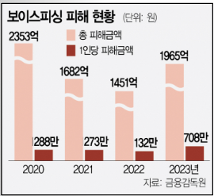
01 프로젝트 소개 및 목표
현재 상황
주제 소개
반등하기 시작한 보이스피싱 피해 및 개인 피해금액의 급증
보이스피싱 탐지 앱은 있지만, 계좌 조회 기능까지 통합된 서비스는 찾아보기 어려운 실정
프로젝트 목표
디지털 취약 계층에게 직관적이고 접근성이 높은 음성 기반 금융 서비스를 제공
Notes:
프로젝트의 목표는 디지털 취약계층을 위한 직관적인 음성 기반 금융 서비스 개발입니다. 금융감독원 자료에 따르면, 보이스피싱 피해액이 2022년 1,451억 원에서 2023년 1,965억 원으로 증가했으며, 1인당 피해액도 132만 원에서 708만 원으로 크게 증가하였습니다. 현재 보이스피싱 탐지 앱은 있지만, 계좌 조회 기능까지 통합된 서비스는 찾아보기 어려운 실정에서, 저는 50대 이상 사용자들이 쉽게 이용할 수 있는 음성 기반 통합 금융 챗봇을 개발하고자 하였습니다..

Slide 4
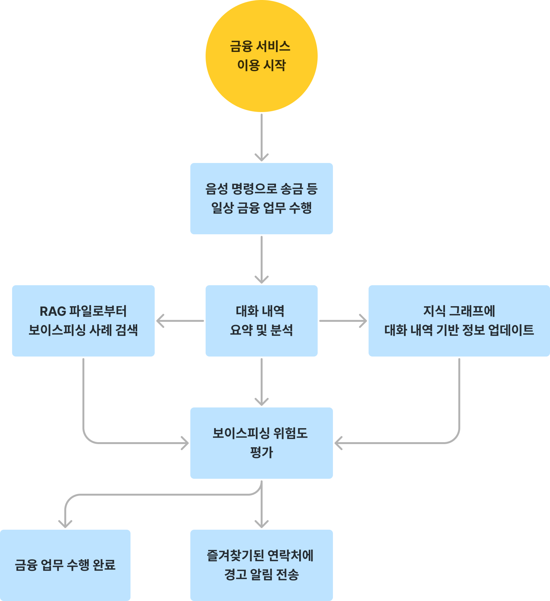
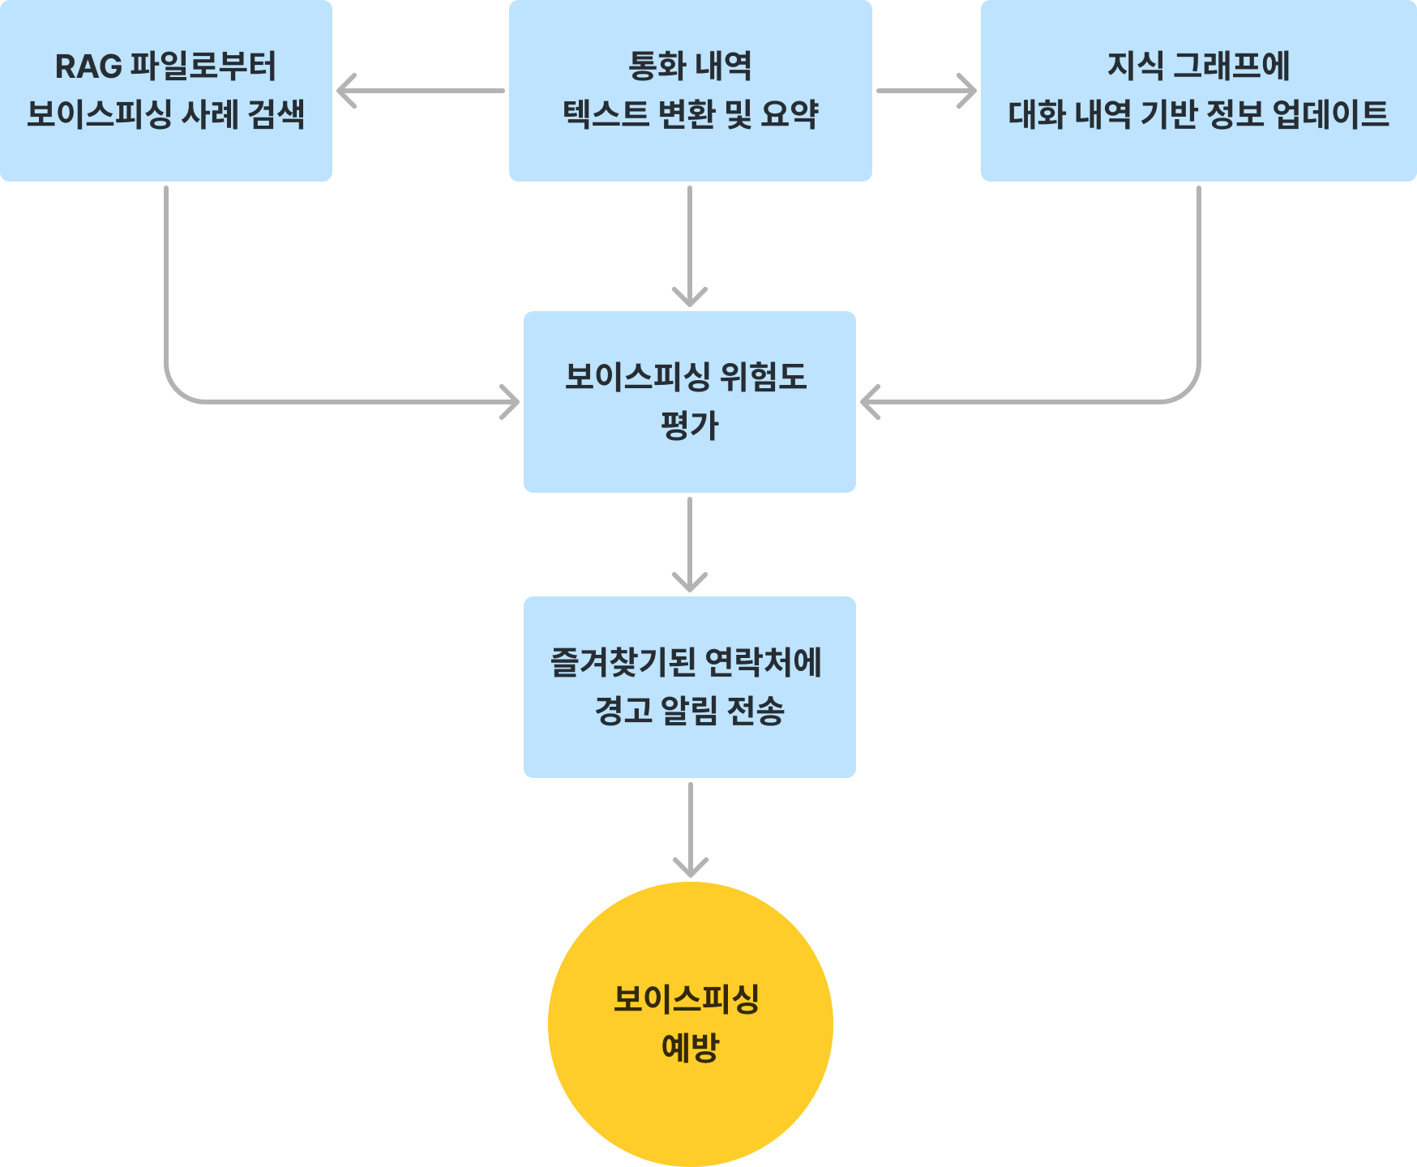
02-1. 현재 진척도 : 알고리즘 흐름도
Notes:
음성 기반의 금융 챗봇은 두 가지의 주요 기능을 제공합니다. 첫째는 금융 서비스 제공으로, 음성 명령만으로 송금 등 일상 금융 업무를 돕습니다. 둘째는 보이스피싱 방지 금융 비서 기능입니다. 사용자가 금융 서비스를 이용하면 챗봇은 대화 내역을 기억하고, RAG(지식 검색) 기술을 통해 보이스피싱 위험을 평가합니다. 보안 강화를 위해, 지식 그래프를 활용하여 사용자의 대화 내역이나 통화 내역에서 얻은 정보를 분석합니다.
특히 통화 내역을 텍스트로 변환하고 요약해 보이스피싱 위험을 평가하며, 필요 시 즐겨찾기된 연락처에 경고 알림을 보냅니다. 이를 위해 네이버 CLOVA API를 사용해 음성을 텍스트로 변환하고, Google Text-to-Speech API로 답변을 음성으로 제공합니다. 또한 응답 시간을 최소화하여 사용자와의 소통을 빠르게 유지하기 위해 3초 이내 응답을 목표로 최적화하고 있습니다.

Slide 5
02-2. 현재 진척도: Llama-3 모델이 수행할 역할
Llama-3 모델이 수행할 역할
1. LLM이 은행 업무를 제공하면서 사용자에게 유도 질문 전달 및 대화 내역을 관계식으로 요약
2. 요약된 현재 정보와 과거 내역 정보들을 토대로 보이스피싱 위험도 분석
(이름, 계좌, 송금내역은 지식 그래프에 저장되어 있다고 가정.)
3. 상대방과의 통화 내역을 관계식으로 요약 및 보이스피싱 위험도 분석
(이미 보이스피싱 사례 및 대응책이 RAG 기술로 학습되었다 가정.)
Notes:
다음은 해당 금융 챗봇에서 Llama-3 모델이 수행할 역할을 크게 3가지로 나누어 설명드리겠습니다.

Slide 6
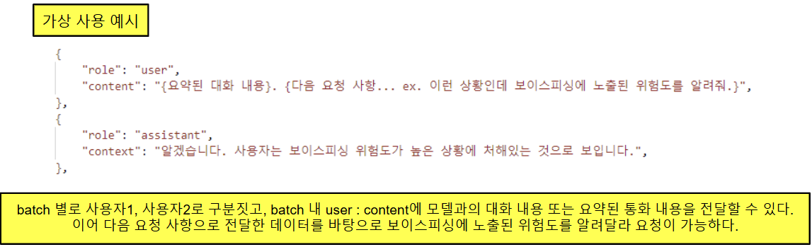
02-3. 현재 진척도: Batch 기법 적용
Notes:
Llama 모델이 챗봇 서비스에서 어떤 역할을 하는지 설명드리기 전에, 먼저 모델에 적용한 batch 기법에 대해 말씀드리겠습니다. Batch 기법이란 여러 프롬프트를 한 번에 모델에 전달하여 각 batch에 대한 응답을 동시에 받는 방법으로, 이를 통해 모델이 다중 입력을 효율적으로 처리할 수 있습니다. 이 기법을 사용하면 메모리와 연산 자원을 절약하면서도 많은 사용자가 있는 상황에서 빠르고 효과적으로 응답할 수 있어, 저희 서비스의 효율성을 높이는 데 중요한 역할을 합니다.

Slide 7
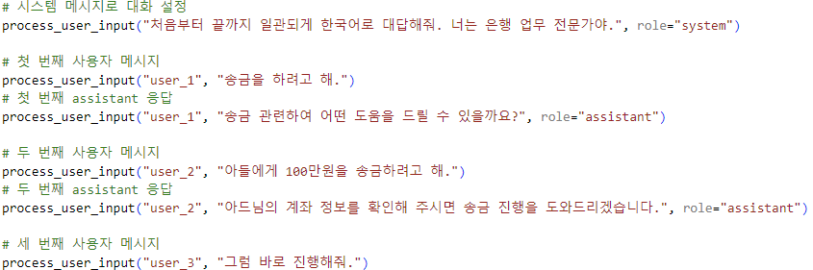
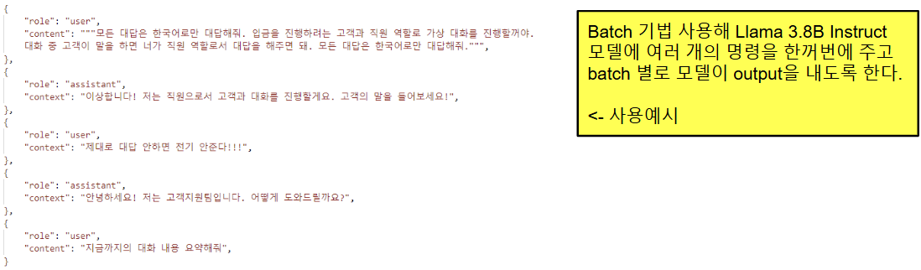
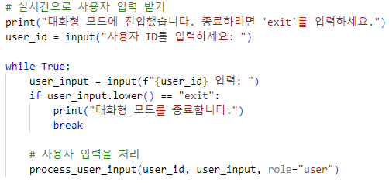
02-3. 현재 진척도: Batch 기법 적용
Notes:
사진 속 예시처럼, batch 기법을 활용해 Llama 3.8B instruct 모델에 여러 명령을 동시에 전달하고, 각각의 batch를 첫 번째 사용자, 두 번째 사용자, 세 번째 사용자 등의 이름으로 구분하여 output을 받도록 구현했습니다. 이로써 모델은 batch 별로 개별 응답을 생성할 수 있게 되었고, 이후에는 실시간으로 사용자 입력을 받아 batch 별 메시지를 작성하도록 코드를 수정하여 더 능동적이고 반응적인 챗봇 구현이 가능해졌습니다.

Slide 8
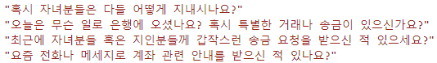
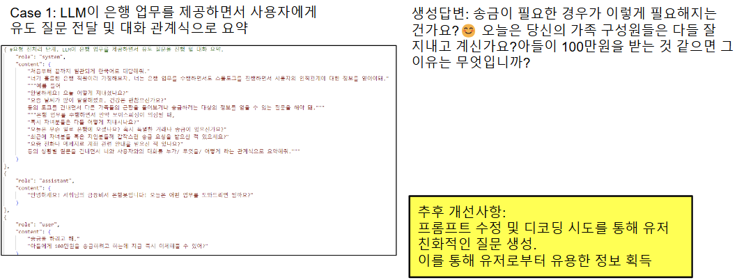
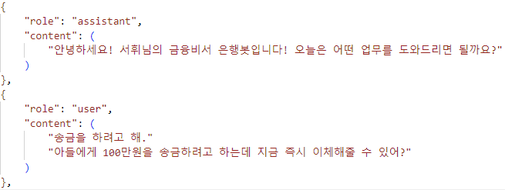
1. LLM이 은행 업무를 제공하면서 사용자에게 유도 질문 전달 및 대화 내역을 관계식으로 요약
Notes:
먼저, Llama 모델의 첫 번째 역할 구현 방향에 대해 설명드리겠습니다. 좌측 상단 사진에서 보시듯, 모델에 사용자 메시지에 따른 응답을 참고할 수 있도록 질문 예시를 전달하여, 자연스러운 대화를 유도하는 프롬프트 엔지니어링을 진행했습니다. 이후, 송금을 요청하는 사용자를 가정하고 코드를 실행한 결과, 우측 사진처럼 문맥에 맞는 자연스러운 유도 질문이 제대로 이루어지지 않는 문제를 확인했습니다. 이를 개선하기 위해 앞으로 프롬프트 수정 및 디코딩 방식을 조정하여 사용자별 맞춤형 질문을 생성할 수 있도록 모델을 학습시킬 계획입니다.

Slide 9
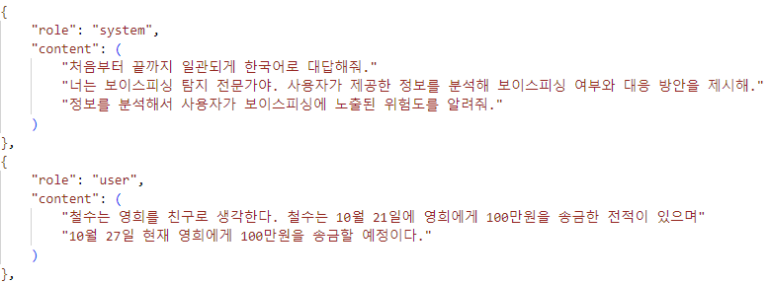
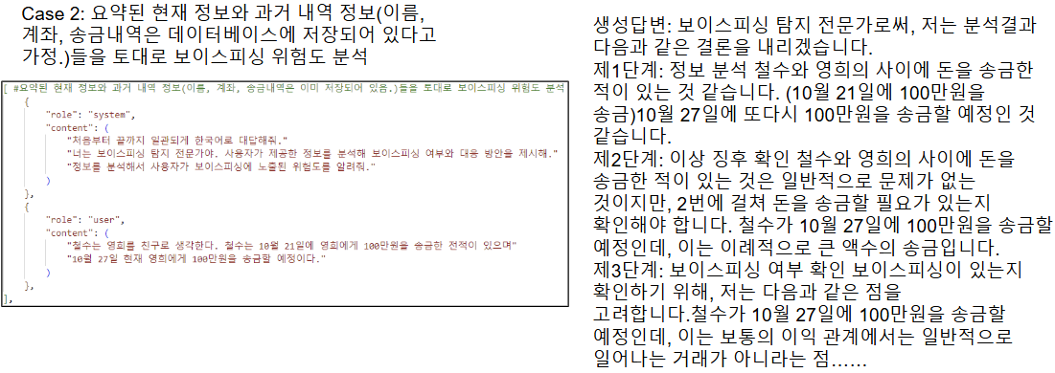
2. 요약된 현재 정보와 과거 내역 정보들을 토대로 보이스피싱 위험도 분석
(이름, 계좌, 송금내역은 지식 그래프에 저장되어 있다고 가정.)
Notes:
두 번째로, 모델이 요약된 현재 정보와 과거 내역을 바탕으로 보이스피싱 위험도를 분석하도록 단순한 프롬프트를 입력한 결과를 보여드리겠습니다. 아래 두 응답을 보시면, 모델이 프롬프트에 따라 명령을 잘 수행하고 있음을 확인할 수 있습니다. 앞으로 보안 강화를 위해 여기에 실제 보이스피싱 사례를 반영한 RAG 기술을 적용하고, 더 형식화된 답변을 생성할 수 있도록 프롬프트를 수정할 예정입니다.

Slide 10
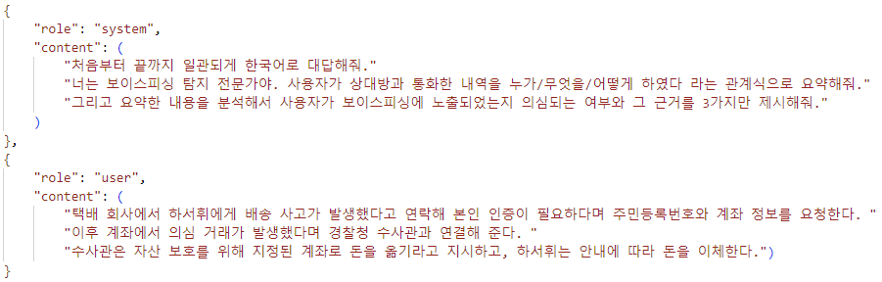
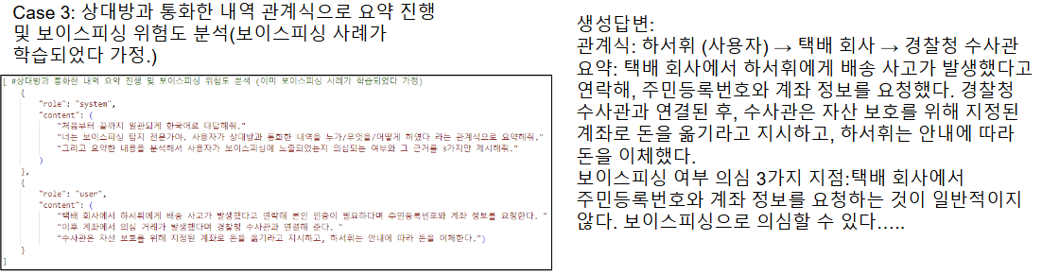
3. 상대방과의 통화 내역을 관계식으로 요약 및 보이스피싱 위험도 분석
Notes:
마지막으로, 챗봇 서비스와는 별도로, 상대방과의 통화 내역을 관계식으로 요약하고 보이스피싱 위험도를 분석하도록 프롬프트를 입력한 결과입니다. 생성된 답변을 보시면, 모델이 명령한 관계식에 따라 통화 내역을 정리하고 요약을 잘 수행하였으며, 의심되는 여부와 그에 대한 근거도 어느 정도 포함하고 있음을 확인할 수 있습니다. 비록 완전한 논리를 갖춘 근거는 아니었지만, 기본적으로 명령한 내용을 충실히 반영하고 있습니다. 앞으로 보이스피싱 실제 사례를 포함한 RAG 기술을 적용하고, 생성된 응답을 검토하여 추가적인 프롬프트 수정을 진행할 계획입니다.

Slide 11
02-4. 1st Future work
1.최대한 유용한 정보를 사용자로부터 얻어낼 수 있도록 프롬프트 보완 및 디코딩 진행
2. 3초내로 user에게 답을 return할 수 있도록 프롬프트 수정 및 디코딩 진행
Notes:
모델에 대한 향후 개선 방향으로는, 구현하는 서비스가 챗봇인 만큼, 사용자가 소통에 불편함을 느끼지 않도록 응답 속도를 측정하여 가능한 한 빠르게 응답을 제공하는 것을 추가 목표로 설정했습니다. 이를 통해 사용자 경험을 한층 더 향상시키고자 합니다.

Slide 12
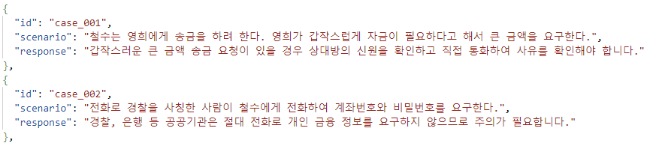
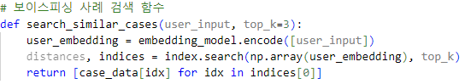
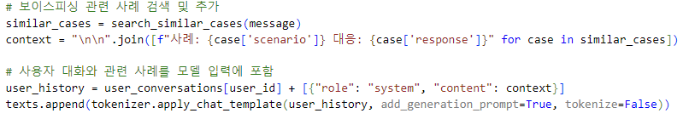
02-5. RAG 기술로 실제 보이스피싱 사례 및 대응책 학습 진행
Notes:
다음은 실제 보이스피싱 사례 및 대응책을 담은 JSON 파일을 모델 학습에 활용한 부분입니다. 금융감독원에서 제공하는 33개의 실제 보이스피싱 사례 한글 문서를 다운로드하여, 각 사례에 개별 ID, 시나리오(scenario), 그리고 그에 따른 대응책(response)을 포함하는 JSON 파일을 구축했습니다. 이후, 모델이 응답을 생성할 때 이 JSON 파일을 보조 자료로 활용할 수 있도록 코드를 수정했습니다. 이를 통해 모델이 사용자와의 대화 중 보이스피싱 위험 상황을 보다 정확하게 인식하고, 적절한 대응책을 제시할 수 있도록 개선하였습니다.

Slide 13
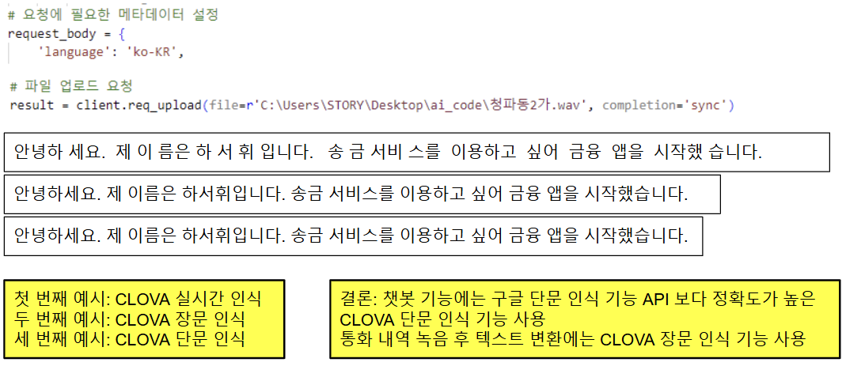
02-6. 현재 진척도: Clova Speech api 및 Google text to speech api 사용
Notes:
또한, 저희 서비스는 50대 이상의 사용자들이 손쉽게 금융 서비스를 이용할 수 있도록 설계되었습니다. 사용자가 실시간으로 음성으로 질문하고 응답하면, 이를 텍스트로 변환해 모델에게 전달할 수 있도록 Clova Speech API를 사용했습니다. 구글 API와 Clova API 중에서 실험을 통해 선택한 결과, Clova가 더 높은 정확도의 텍스트 변환을 제공하여 이를 도입하게 되었고, 챗봇 서비스에 적합한 장문 및 단문 인식 기능을 선택했습니다.

Slide 14
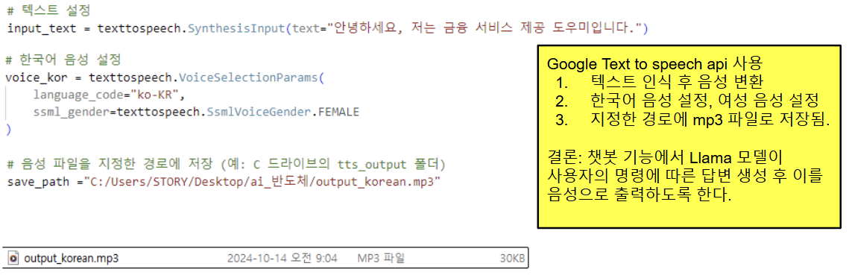
02-6. 현재 진척도: Clova api 및 Google text to speech api 사용
Notes:
또한, 모델이 생성한 답변을 음성으로 변환하여 사용자에게 제공하기 위해 Google Text-to-Speech API를 사용했습니다. 이 API는 다양한 목소리 옵션을 제공하며, 변환된 텍스트를 손쉽게 MP3 파일로 저장할 수 있도록 코드를 구현하여 사용자 경험을 더욱 향상시켰습니다.

Slide 15
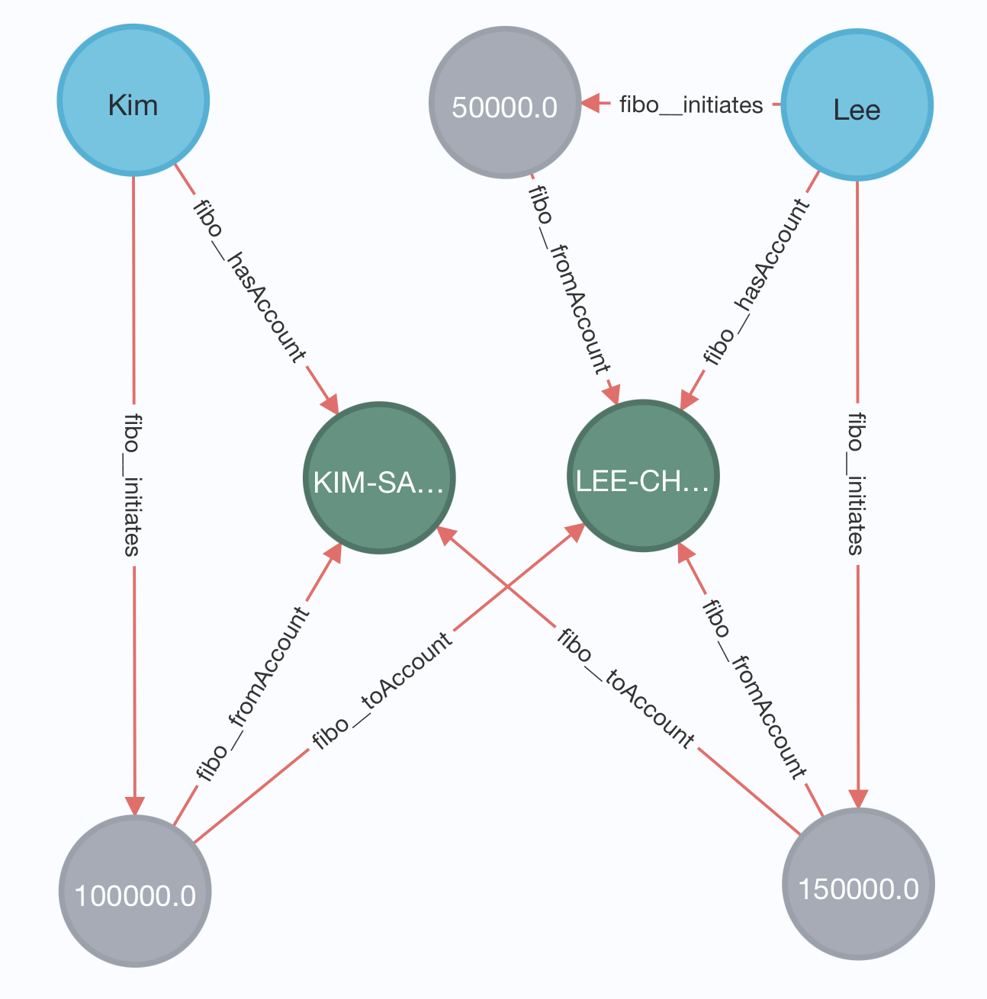
02-7. 지식 그래프 기법 적용 구상
객체의 그래프화
객체 = 노드
관계 = 엣지
우측 예시
김 (Kim) 과 이 (Lee) 사이에 새로운 거래 시작 내역
사용 예시
거래 당사자 간의 과거 내역을 종합적으로 불러오기
불러온 내용 바탕으로 거래의 위험도 평가
Notes:
다음은 데이터 관리 방법에 대한 설명입니다. 저희 서비스에서는 지식 그래프를 활용하여 보이스피싱 가능성을 자동으로 분석하는 시스템을 구현할 예정입니다.
지식 그래프는 정보 객체 간의 관계를 시각적으로 표현하는 도구로, 객체를 "노드"로, 객체 간 관계를 "엣지"로 나타냅니다. 이를 통해 데이터 간의 관계를 직관적으로 파악할 수 있습니다.
오른쪽 그림을 보시면, 예시로 두 사람, "김(Kim)"과 "이(Lee)" 사이의 거래 흐름이 표시되어 있습니다. 각 노드는 사람이나 계좌 같은 개별 객체를, 엣지는 이들 간의 거래 관계를 나타냅니다. 이를 통해 Kim에서 Lee로의 거래와 해당 거래가 이루어진 계좌를 직관적으로 확인할 수 있습니다. 이러한 지식 그래프를 활용하여 보이스피싱 가능성을 분석하는 시스템을 구현하고, 다음 기말 발표 때 챗봇 시연을 통해 시각적으로 보여드릴 예정입니다.

Slide 16
02-8. 2nd Future work
1. csr, tts 기능 투입해 생성된 예시 파일(통화 녹음 파일, 모델이 생성한 text 파일) 가져오고 내보낼 수 있도록 코드 수정 진행
2. 챗봇이 금융 서비스를 제공하도록 특정 금융 서비스 위주로 추가 학습 진행 및 streamlit 라이브러리 이용
3. 맥락 기억하는 챗봇에 대화 내역 및 통화 내역 요약 및 분석하도록 코드 보완 진행
Notes:
따라 2번째 future work는 다음과 같습니다.

Slide 17
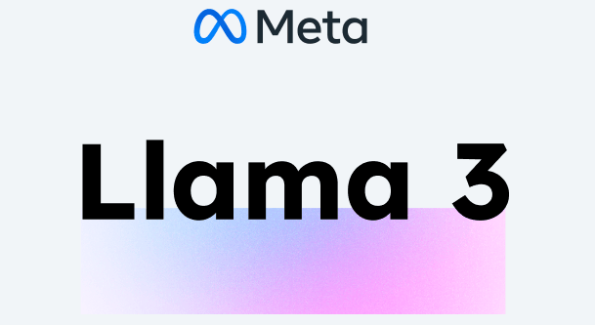


03 기술 소개
Llama-3 & RAG
다국어 지원과 뛰어난 추론 능력
모델에 최적화된 은행 업무와 관련된 명령 프롬프트를 개발하여 챗봇 구현
CLOVA Speech API & Google Text to Speech API
실시간으로 음성을 텍스트로 변환시킨 다음
생성된 답변을 사용자에게 음성으로 반환하도록 설계
지식그래프
관련 있는 정보 조각들을 연결망으로 구성
사용자별 이전 서비스 이용 내역, 피싱 사례 데이터, 최신 금융 데이터 등을 지식 그래프 형태로 그래프 데이터베이스에서 불러오고 업데이트
Notes:
마지막으로 이태까지 사용한 핵심 기술에 대해 설명드리고 발표를 마무리하겠습니다.
저는 위에서부터 Llama-3 & RAG 기술, CLOVA Speech API & Google Text to Speech API, 지식그래프를 현재까지 활용 중에 있습니다. 앞으로 추가되는 기술은 이후 기말 발표로 소개드리겠습니다.

Slide 18
인공지능입문
음성 기반 금융 서비스 제공 챗봇
감사합니다.
Notes:
이상 음성 기반 금융 서비스 제공 챗봇에 대한 중간 발표를 마치겠습니다. 감사합니다.

